Slide 1

图论初步
哈尔滨工业大学 计算机学院
史少帅

Slide 2
最短路
最小生成树

Slide 3
一.最短路问题

Slide 4

1. 最短路
已知各个城市之间的道路情况如下：
4
5
1
8
6
3
2
6
5
5
5
1
3
9
4
11
8
3
3
6
8
3
10
4
3
7
现在，我们想从城市A到达城市E。 怎样走才能使得路径最短，最短路径的长度是多少？
Notes:
首先我先进行一下自我介绍 我叫史少帅，是哈工大2013级的一名本科生，今年大二，我学习的专业是计算机科学与技术，我的爱好是音乐、读书和旅行，我的梦想 是在将来真正的能用自己的双手去编织世界。

Slide 5
1. 最短路
两类问题：
1、图中每对顶点（任意两点）之间的最短路径
（弗洛伊德算法：f loyed）。
2、图中一个顶点到其他顶点的最短路径
（迪杰斯特拉算法：Dijkstra、Bellman-ford、Spfa）。
Notes:
。

Slide 6
Floyd算法
目标：把图中任意两点i与j之间的最短距离都求出来 d[i,j]。
原理：根据图的传递闭包思想：
k
i
j
if d[i,k]+d[k,j]<d[i,j] then d[i,j]=d[i,k]+d[k,j]

Slide 7
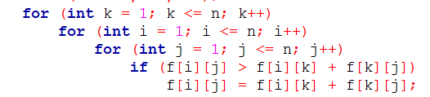
Floyd算法
时间复杂度:O(N*N*N)
关键源码：
K层循环必须最外层！！
初始化条件：
d[ i, i ]=0 //自己到自己为0；对角线为0；
d[i,j]=边权，i与j有直接相连的边
d[i,j]= +∞ ，i与j无直接相连的边。;

Slide 8
Floyd输出最短路径：
再用一个数组存起来即可，输出时从终点倒推即可：
if (d[i,k] + d[k,j] < d[i,j]){
d[i,j] = d[i,k] + d[k,j];
path[i,j] =path[k,j];
}

Slide 9
Floyed求最小环：
核心源码：： //此时的d[i][j]一定没有经过k更新过
for (int k = 1; k <= n; k++) //中间节点必须放最外层
{
for(int i = 1; i <= k - 1; i++)
for(int j = 1; j <= k - 1; j++)
ans = min(ans, d[i][j] + a[i][k] + a[k][j]);//注意map和d的应用
for (int i = 1; i <= n; i++)
for (int j = 1; j <= n; j++)
d[i][j] = min(d[i][j], d[i][k] + d[k][j]);
}

Slide 10
Dijkstra 算法：
开始点（源点）：start
D[i]:顶点i到start的最短距离。
初始：
D[start]=0；
D[i]=a[start,i] （无边设为maxint）
1
7
10
49
5
5
2
7
17
34
4
3
Notes:
这个是求单源最短路径

Slide 11
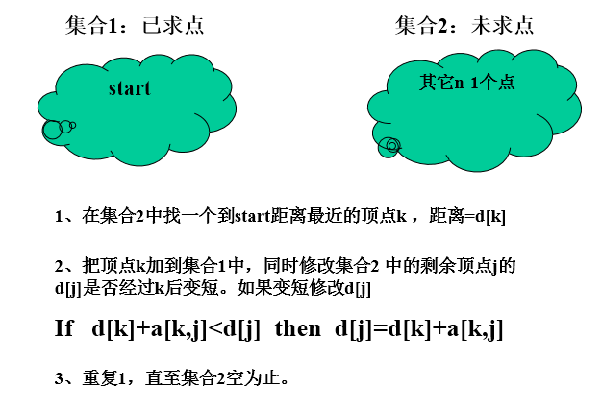
Dijkstra 算法：
时间复杂度:O(N*N)

Slide 12
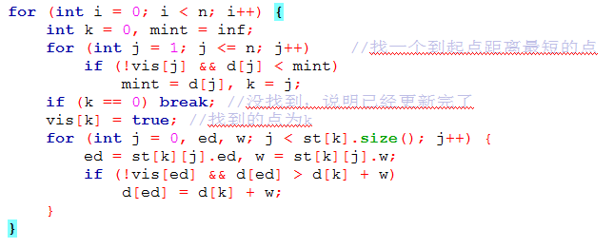
Dijkstra 算法：
时间复杂度:O(N*N)

Slide 13
Dijkstra +堆优化：
大概时间复杂度:O((N+M)*logN)
在第二个集合中找距离源点最近的点时，使用堆优化
（1）将起点放入优先队列中
（2）如果优先队列非空，则取出优先队列首节点，将其加入第一个集合；再用此节点去更新第二个集合中的其他节点，如果有节点的最短路被更新，则将此节点加入到优先队列中。
（3）直到集合为空。
缺点：不能处理有负权的图

Slide 14
Bellman-Ford算法
时间复杂度:O(n*m)
核心伪代码：
for i = 1 to n-1 do //一共松弛n-1遍
for j = 1 to m do //每条边松弛
d[e[j].y] = min(d[e[j].y], d[e[j].x] + e[j].w)
核心思想：在对每条边进行第i遍松弛的时候，生成了从s出发，层次至多为i的那些树枝。
判断负环：如果进行以上更新后，还有边可以更新，说明图中存在负环。

Slide 15
Spfa算法：
时间复杂度:O(k * e), k一般小于2
维护一个队列，里面存放所有需要进行迭代的点。初始时队列中只有一个起点S。用一个布尔数组记录每个点是否处在队列中。
每次迭代，取出队头的点v，依次枚举从v出发的边v→u，设边的长度为len，判断Dist[v]+len是否小于Dist[u]，若小于则改进Dist[u]，将Fa[u]记为v，并且由于S到u的最短距离变小了，有可能u可以改进其它的点，所以若u不在队列中，就将它放入队尾。这样一直迭代下去直到队列变空，也就是S到所有的最短距离都确定下来，结束算法。

Slide 16
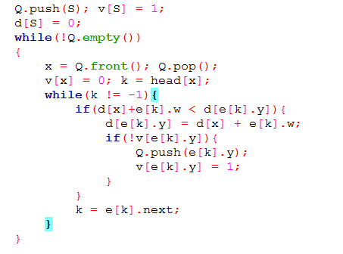
Spfa算法：
判断负环：如果一个点入队超过n次，那么它必定在负环中

Slide 17
二.最小生成树问题

Slide 18
基本概念
最小生成树：
含有n个结点的图，从中选n-1条边，保持n-1个点中任意两点是连通的，并且n-1条边的和最小。这n个点和这n-1条边就成为原图的最小生成树。
1
17
5
2
23
10
4
30
24
5
3
7

Slide 19
Prim算法：
任意结点开始（不妨设为v1）构造最小生成树：
首先把这个结点包括进生成树里，然后在那些其一个端点已在生成树里、另一端点还未在生成树里的所有边中找出权最小的一条边，并把这条边、包括不在生成树的另一端点包括进生成树，…。依次类推，直至将所有结点都包括进生成树为止。
1
1
17
5
2
2
23
10
4
4
30
24
5
5
3
3
7

Slide 20
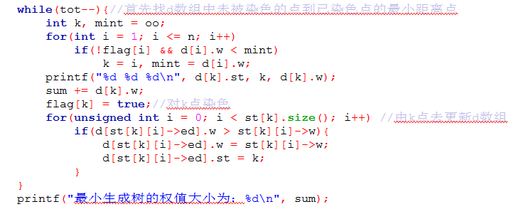
Prim算法：

Slide 21
Kruskal算法：
时间复杂度:O(nlogn), 快排
算法步骤：
1、把图中的边按权值从小到大排序。
2、按从小到大的顺序依次向树中加边。
在添加每一条边（u，v）时，如果u和V两个点都已在树中，一旦添加，就回构成回路，所以放弃该边，在向后找下一条边。
3、直到添加n-1条边。

Slide 22
Kruskal算法：
1
1
17
5
2
2
23
10
4
4
30
24
5
5
3
3
7

Slide 23
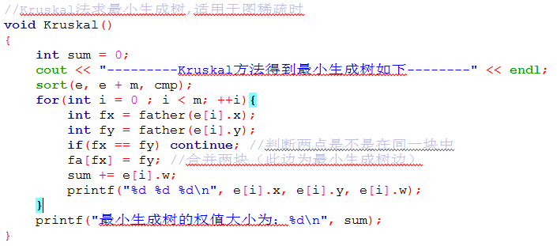
Kruskal算法：
时间复杂度:O(nlogn)，快排

Slide 24
三.进阶篇

Slide 25
次小生成树
次小生成树：可由最小生成树换一条边得到，是权值第二小的生成树。
求次小生成树的方法：求最小生成树，然后枚举不在最小生成树上的边，每次加上边(u,v),然后构成一个环，去掉回路中最长的边，枚举完所有边之后得到的就是次小生成树。用dist[i][j]记录最小生成树中i到j的路径中的最大权值，结果就是mst-dist[i][j]+(u,v)。

Slide 26
最小生成树唯一性判断
最小生成树唯一性判断：如果次小生成树权值等于最小生成树，显示最小生成树不唯一
另有结论：所有边权均不相同的无向图最小生成树是唯一的。

Slide 27
次短路求法：
法一：
从源点到汇点构图求出所有ds[i]；
从汇点到源点构图求出所有de[i]； ds[i]、de[i]分别为源点到其他点最短路长，汇点到其他点最短路长
然后枚举所有边，当枚举到的边(i,j)长度ds[i]+de[j]+(i,j)仅仅大于源点到汇点的最短路长时其为次短路径

Slide 28
次短路求法（扩展）：
法二 : (Spfa 或dijkstra+ DP，也可以统计最短路、次短路数)
将Spfa的d[]数组扩展成二维，分别记录最短路和次短路，在更新时分情况讨论：
1.新值小于最短路：更新次短路及计数，更新最短路及计数。（先把次短路更新为最短路状态，然后更新最短路）
2.新值等于最短路：更新最短路计数。
3.新值大于最短路，小于次短路：更新次短路及计数。
4新值等于次短路：更新次短路计数。
第K短路求法： SPFA+A*

Slide 29
DAG图最短路：
有向无环图的最短路：
拓扑排序后按照拓扑序列递推更新最短路即可。
时间复杂度为O(m)

Slide 30
最短路技巧：
类似于多源点、单终点求源点到终点的最短路时：
常规做法是从每个源点分别求一次最短路。
法一：反向建图，求最短路
法二：建立超级源点，分别向各源点连接一条边权为0的边，求一遍从超级源点到终点的最短路即可。

Slide 31
1. 最短路

